Slide 1
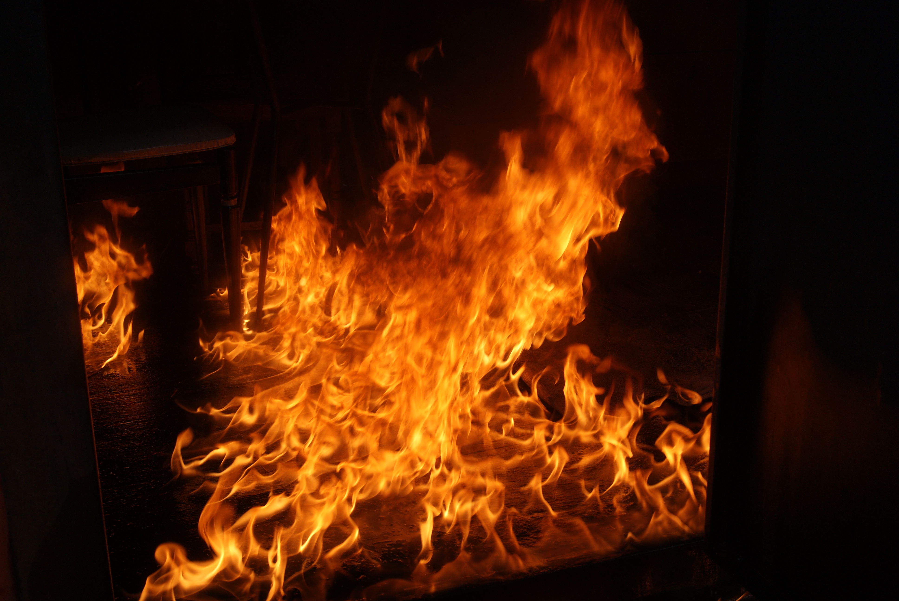
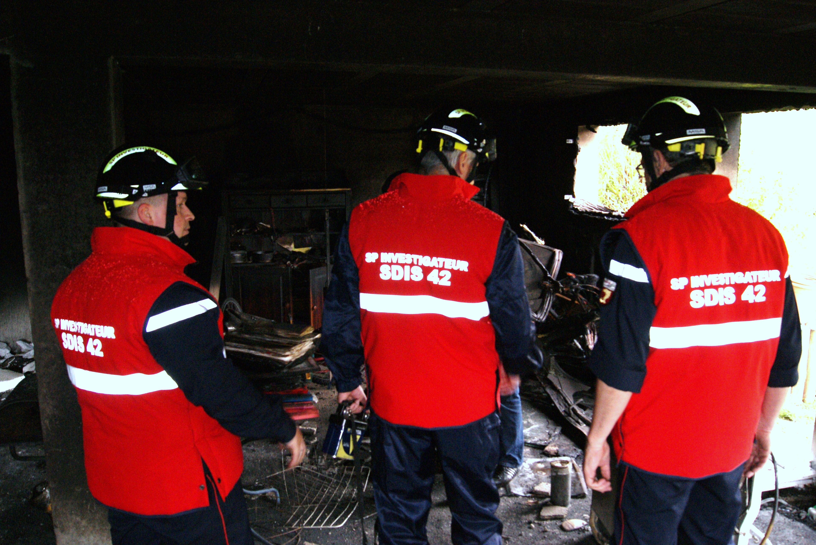
Historique SDIS 42
Formation Opérationnelle Spécialisée
R.C.C.I
Recherche des Causes
et Circonstances d’Incendie

Slide 2
Historique au sein du SDIS 42
2009 : Formation du COL BUSSIERE en RCCI 3 au Fort de Domont dans le Val d’Oise.
2009 : Formation du LTN FLACHER au Fort en RCCI 3 dans un cadre professionnel.
2010 : Rencontre entre le COL BUSSIERE et le LTN FLACHER: création et développement de la RCCI judiciaire (hors SDIS) en partenariat avec le tribunal de Montbrison ensuite Saint- Etienne.
2010 : Formation de l’ ADJ MASSEI en RCCI 3 au Fort dans un cadre hors SDIS.
2010 : Il est évoqué entre le COL BUSSIERE, le LTN FLACHER et l’ADC MASSEI la possibilité de développer le concept RCCI au sein du SDIS 42.
2010 : Présentation de la RCCI en réunion d’état major: les intérêts de la RCCI pour le service ( COL BUSSIERE, LTN FLACHER).
2010 : Formation du LTN FLACHER en RCCI 4 et 5
2011 : Formation du CDT BOURET en RCCI 3.
2011 : Le LTN FLACHER participe à l’encadrement de stages RCCI 3, 4 et 5 à Domont.
2011 : Le projet de création d’une FOS RCCI conduite par le COL BUSSIERE est validé en CASDIS le 15 Septembre 2011.

Slide 3
2012 : Formation du CDT CIZERON au module RCCI de l’ENSOSP.
2012: Lancement des actions de sensibilisation au personnel.
2012: formation de l’ADC MASSEI en RCCI 4 et 5 à titre personnel.
2012: formation de l’ADC PICQ au Fort de Domont.
2013: formation de l’ADC DUMAS au Fort de Domont.
2013: formation du CNE RICHARD au module RCCI de l’ENSOSP.
2013: L’ADJ HUET David rejoint également la FOS.
2014: Les CNE VIGOUROUX ET REYMOND rejoignent la FOS.
2014: L’ADC ASENCIO Fabrice RCCI 3 rejoint la FOS le 1er Septembre.
2016: formation des CNE CHARRETIER, LARGERON et du LTN DURAND à l’ENSOSP.
2017: formation du LTN MARION à l’ENSOSP.

Slide 4
2017: Le CDT CIZERON est nommé chef de FOS.
2018 : Formation du CNE DUCROS au module RCCI de l’ENSOSP.
2019 : Le CNE REYMOND, l’ADC ASENCIO et le CNE LARGERON (Suspension d’engagement) quittent la FOS RCCI.
2019: Formation du CNE DUCROS à l’ENSOSP.
2020: Formation du CDT DELOUCHE- MEYER Muriel à l’ENSOSP.
2020: Le CNE DUCROS quitte le SDIS 42 et la FOS.
L’effectif opérationnel de la FOS est constitué de 14 agents.

Slide 5
Composition de la FOS
1 Chef de FOS : CDT CIZERON
1 Adjoint chef de FOS : CDT BOURET
1 Conseiller technique départemental : LTN FLACHER
+ 12 Sapeurs- Pompiers investigateurs:
ADC MASSEI | ADC HUET | ADC PICQ | CNE RICHARD
CNE VIGOUROUX | ADJ PERRIER | LTN PASCALE | LTN DURAND
LTN MARION | CNE CHARRETIER | CDT DELOUCHE- MEYER
Effectif de la FOS fixé à 16 SP

Slide 6


FIN
merci de votre attention

